Slide 1
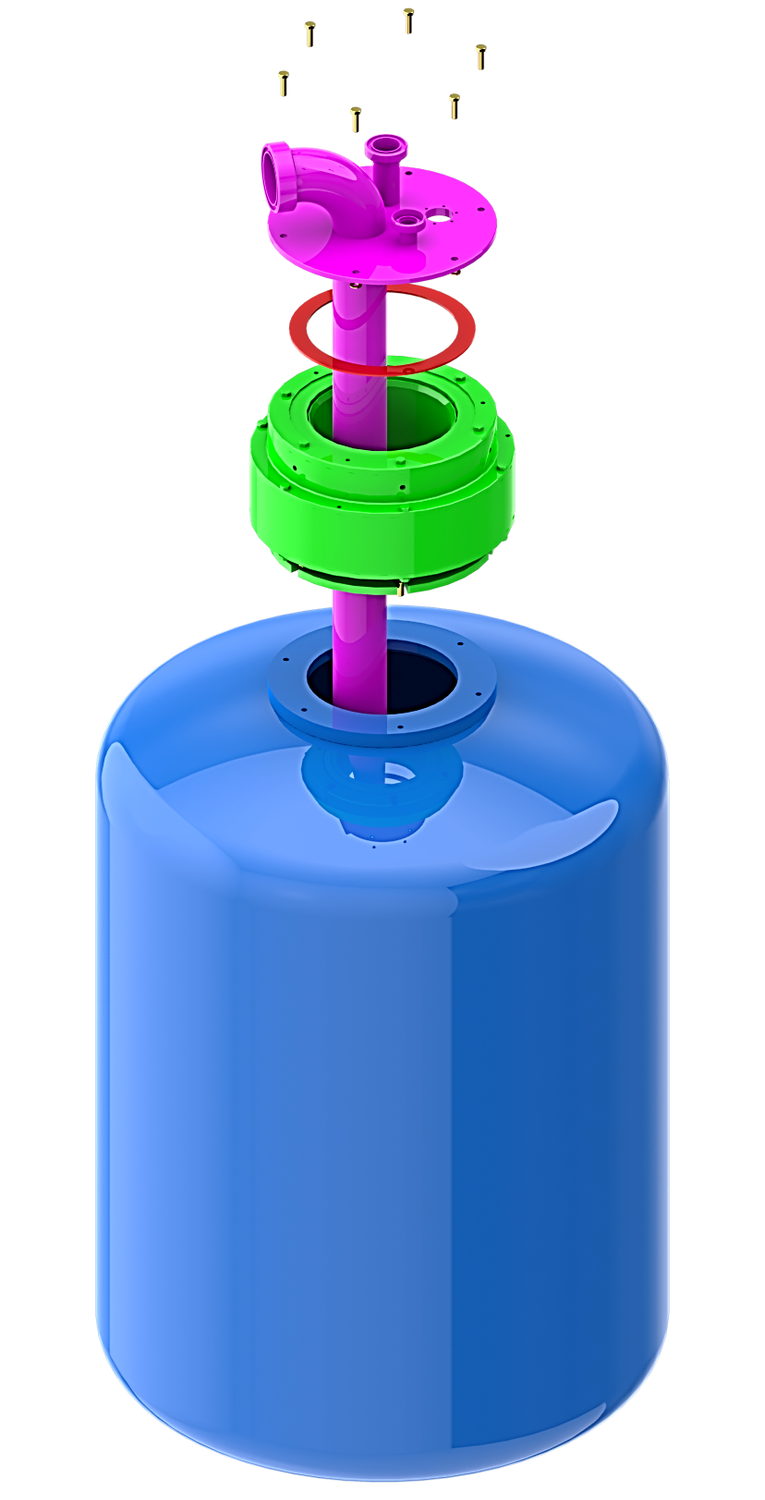
Reduza os custos de manutenção e garanta a eficiência dos equipamentos
Novo coletor superior
VALOR E VANTAGENS
DESCRIÇÃO
Durabilidade do selo de 6000h em vez de 3000h atualmente
Desgaste reduzido da vedação do produto
Maior eficiência reduzindo as paradas de manutenção
O novo design do coletor superior permite uma redução no intervalo de tempo de manutenção e menos tempo de inatividade da máquina; a durabilidade das juntas é aumentada.
As esferas são lubrificadas por um bico de lubrificação para otimizar sua operação e prolongar sua vida útil.
Valor: Manutenção, Eficiência
Equipamento: Enchedoras Europa WM
Catálogo código: SF017

